Slide 1
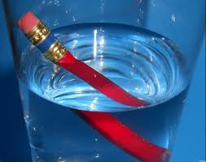
স্বাগতম

Slide 2
পরিচিতি
এ কে এম ফজলুল হক বিষয়ঃ পদার্থ বিজ্ঞান নবম শ্রেণি
সিনিয়র শিক্ষক
জান ই আলম সরকার
উচ্চ বিদ্যালয়
খিলক্ষেত,ঢাকা,১২২৯ ।

Slide 3
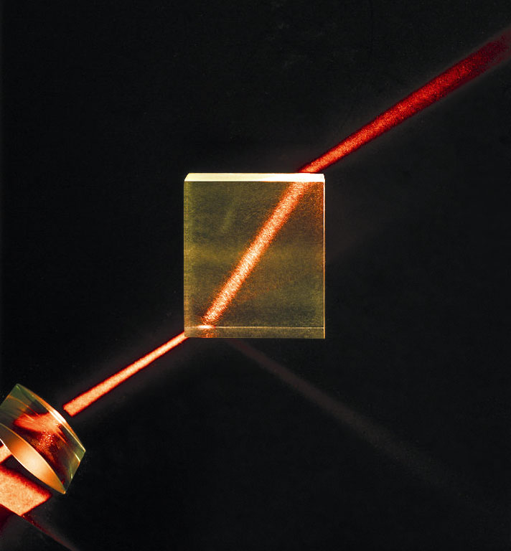

Slide 4
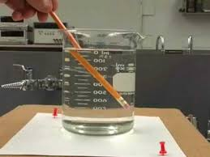

Slide 5
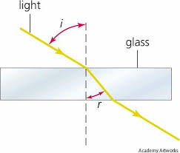
আলো
কাঁচ

Slide 6
শিরোনাম
আলোর প্রতিসরণ

Slide 7
শিখন ফল
১।প্রতিসরণ কি বলতে পারবে ।
২।প্রতিসরণের সূত্র বলতে পারবে ।
৩।আলোর প্রতিসরণের ব্যবহার জানতে পারবে ।
।
Notes:
ন

Slide 9
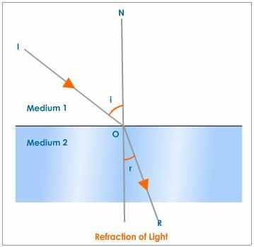
প্রথম মাধ্যম
দ্বিতীয় মাধ্যম
আলোর প্রতিসরণ

Slide 10
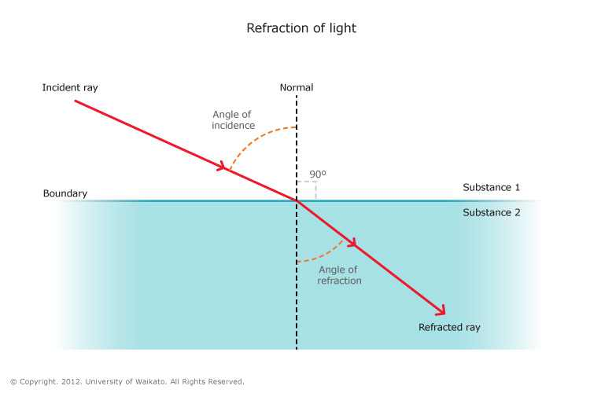
আলোর প্রতিফলন
আপতিত রশ্মি
অভিলম্ব
আপাতন কোণ
৯০
প্রথম মাধ্যম
বিভেদ তল
দিত্বীয় মাধ্যম
প্রতিফলন কোণ
প্রতিফলিত রশ্মি

Slide 11
দলগত কাজ
পূণ অভ্যন্তরিণ প্রতিফলের শর্ত গুলি লিখ ।

Slide 12
মূল্যায়ন
১।প্রতিসরনাঙ্ক কাকে বলে ?
২।মরিচিকা কি ?
৩।ক্রানিকোণ কাকে বলে ?

Slide 13
বাড়ির কাজ
প্রাত্যাহিক জীবনে আলোর প্রতিসরণের ব্যবহার গুলি লিখ ।

Slide 14
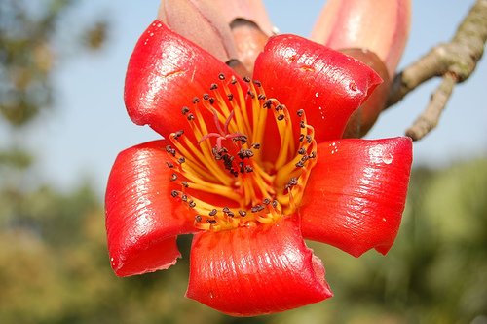
ধন্যবাদ

